Slide 1
Die ungarische Gruppe
Sztehlo Gábor Lutheran Gymnasium, Budapest

Slide 2
Die Schule

Slide 3
Wer war Sztehlo Gábor?
http://www.yadvashem.org/odot_pdf/Microsoft%20Word%20-%206066.pdf
http://www.raoul-wallenberg.de/Retter/G._Sztehlo/g._sztehlo.html

Slide 4
Die Gruppe
Klasse 10.a

Slide 5
Dominik Kósa

Slide 6
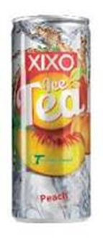
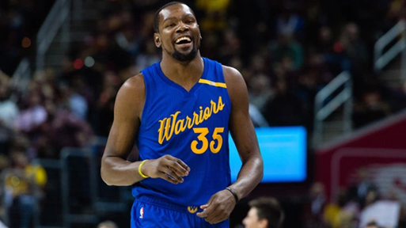
Name: Kósa Dominik
Adresse: Budapest 1181 Csontváry Straße 5
Geburtsdatum: 09.12.2001
Muttersparche: Ungarisch
Geschwister: 2 Brüder
Lieblingsessen: Kartoffelauflauf, Pizza, Pfannkuchen
Lieblingsfarbe: blau, weiß, schwarz
Lieblingsgetränk: XIXO-(Eistee)
Hobbys: Basketball spielen,Musik hören
Lieblings-Basketballspieler: Kevin Durant

Slide 7
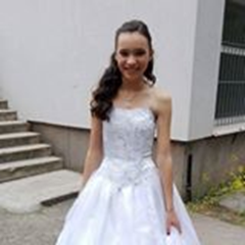
Viktória Ágoston

Slide 8
Name: Ágoston Viktória
Alter: 15 Jahre
Wohnort: Maglód (in der Nähe von Budapest)
Schule: Sztehlo Gábor Lutheran Gymnasium
Geburtstag: 27. Dezember 2001
Hobby: Musik hören und Buch lesen
Lieblingsbuch: Asylium von Madeleine Roux
Lieblingsessen: Spaghetti und Pizza
Lieblingsgetränke: Orangensaft und Wasser
Lieblingsfilm: Der Junge
Lieblingfarbe: weiß und blau

Slide 9
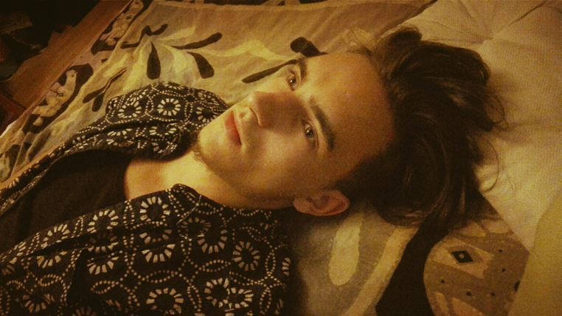
András Várnai

Slide 10
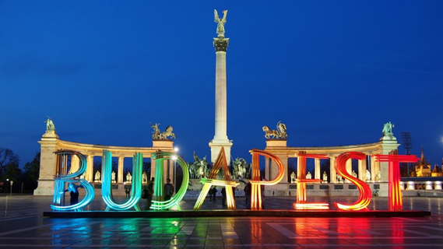
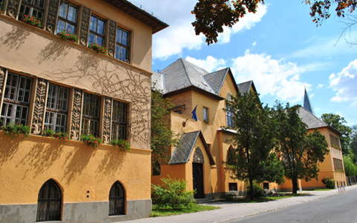
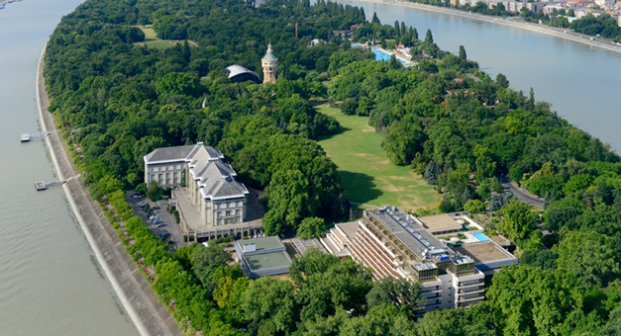
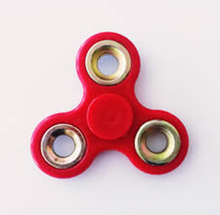
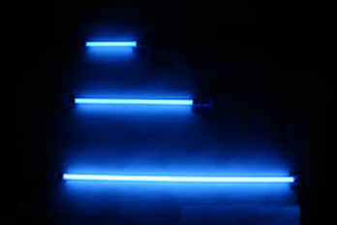

Slide 11
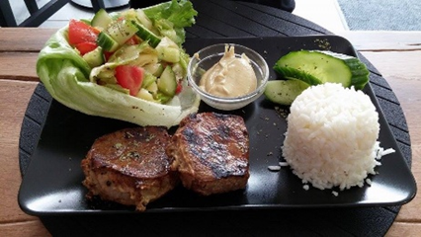
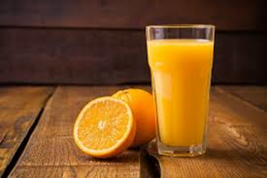
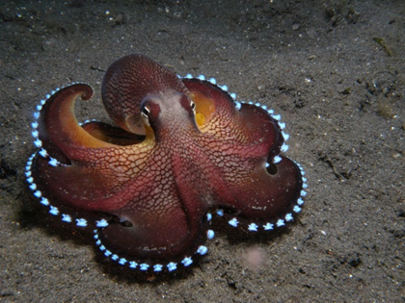
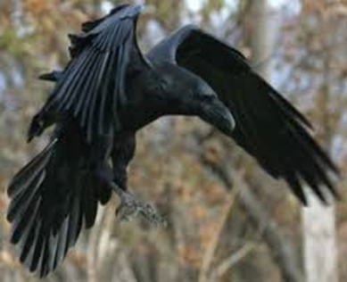

Slide 12
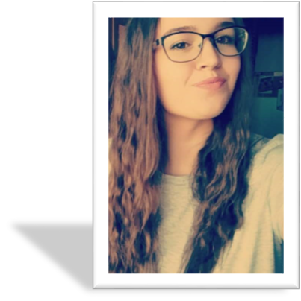
Zsófia Mackei

Slide 13
Familienname: Mackei
Vorname: Zsófia
Alter: 16 Jahre
Wohnort: Budapest
Schule: Sztehlo Gábor Gymnasium
Familie: einen Bruder, einen Vater, eine Mutter
Hobbys: Musik hören und tanzen
Liblingsserien: Peinlich
Linblingsmusik: Troye Sivan - Youth
Liblingsessen: Pizza
Liblingsbuch: Vögel in der Schachtel

Slide 14
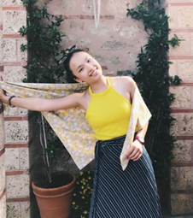
Qi Lin (Quinn)

Slide 15
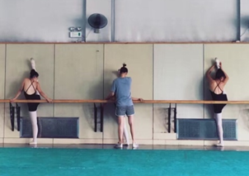
Name: Qi Lin (Quinn)
Alter: 15
Geburtstag: 07. Februar 2002
Wohnort: Budapest
Ursprung: China
Schule: Sztehlo Gábor Lutheran Gymnasium
Meine Familie: Wir sind fünf. (Vatter, Mutter, Bruder(21), Schwester(12) und ich )
Hobby: Musik hören, Buch lesen, Serien sehen
Liblingssport: tanzen
Liblingsshow: The Rap of China
(https://youtu.be/u8oPeUWzOPM)
Liblingsessen: Spaghetti, alle chinesischen Speisen
Liblingsgetränk: Limonade, Milchtee

Slide 16
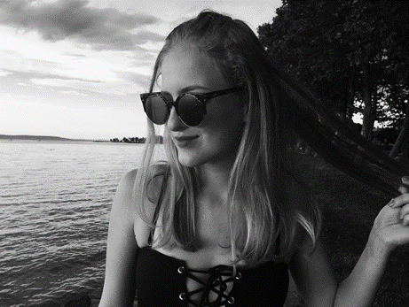
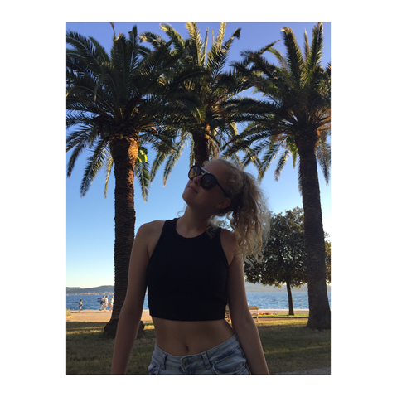
Anna Fleischmann

Slide 17
Mein Name ist : Anna Fleischmann
Ich lebe in Ungarn, Budapest
Meine Hobby ist : Musik hören
Ich lebe mit meinen Eltern und meinem Bruder
Mein Schulname ist : Sztehlo Gábor Lutheran Gymnasium
Meinem Alter ist : 15 Jahre
Mein Lieblingsfilm ist : Game of Trones
Mein Liblingsessen ist : Kartoffelauflauf
Meine Liblingsfarbe ist : grau
Meine Liblingsgetränk ist : Limo

Slide 18
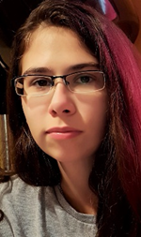
Alexandra Barát

Slide 19
Familienname: Barát
Vorname: Alexandra
Alter: 16 Jahre
Wohnort: Budapest
Schule: Sztehlo Gábor Lutheran Gymnasium
Familie: eine Mutter, ein Vater, eine Schwester
Lieblingsfarbe: rot
Lieblingsfilm: Legend
Lieblingsessen: Hamburger
Lieblingsstar: Tom Hardy
Lieblingssportart: Fußball
Hobbys: schlafen, schwimmen und Fußball spielen

Slide 20
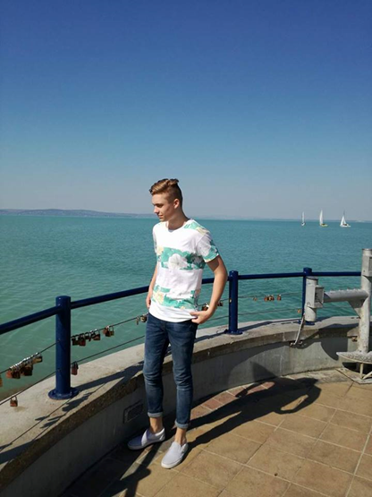
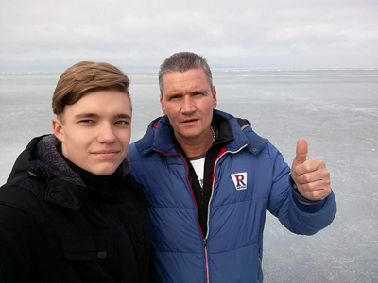
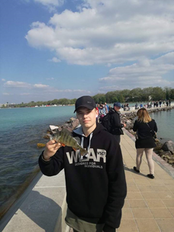
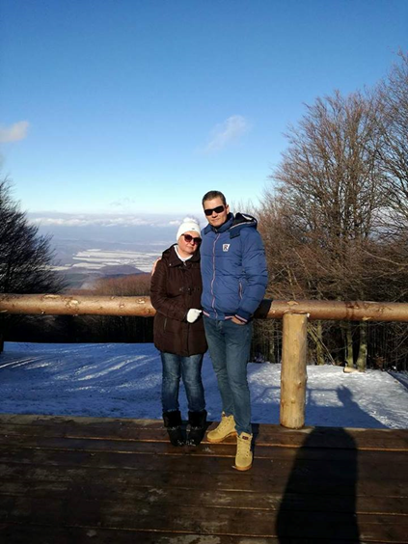
Erik Hornyák

Slide 21
Mein Name ist : Erik Hornyák
Der Name meiner Schule: Sztehlo Gábor Lutheran Gymnasium
Ich lebe in : Budapest
Meine Hobby ist :angeln
Mein Alter ist : 15
Meine Liblingsfarbe ist : orange
Meine Liblingsgetränk ist : Bier
Meine Libelingsessen ist : Gulaschsuppe
Meine Libelingssportart ist : Basketball und Kick-box
Meine Liblingsfilm ist : Furchtlos
Meine Libelingssendung ist : Attack on Titan
Ich lebe mit meinen Eltern! Ich bin ein Einzelkind

Slide 22
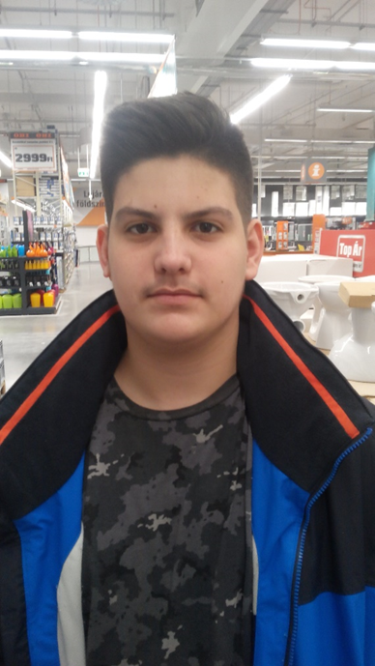
Ádám Balogh

Slide 23
Name: Balogh Ádám
Stadt: Budapest
Alter: 15 Jahre
Hobby: Computerspiele und Freunde treffen
Familie: Ich wohne mit meiner Familie (meinem Vater und meiner Mutter). Ich habe keine Geschwister.
Meine Lieblingsfarben sind : blau und schwarz.
Und mein Lieblingsessen ist: Frédi Schnitzel (das ist ein dünnes und großes Fleisch) mit Bratkartoffeln

Slide 24
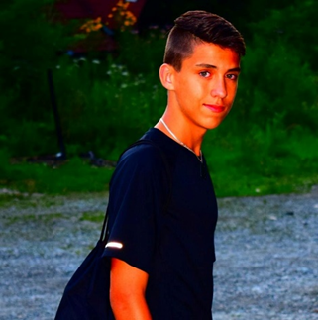
János Papp

Slide 25
• Name: Papp
• Vorname: János
• Alter: 15 Jahre
• Wohne: Pestszentlőrinc
• Schule: Sztehlo Gábor Lutheran Gymnasium
• Hobbys: Fußall undVolleyball spielen, tanzen
• Lieblingsfarben: rot,weiß
• Lieblingsessen: Kartoffelauflauf
• Lieblingsgetranke: Cola,Mineralwasser

Slide 26
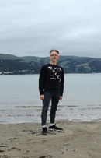
Dávid Czuhorka

Slide 27
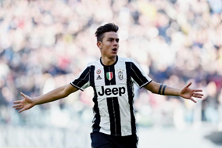
Vorname: David
Familienname: Czuhorka
Jahre:16
Wohnort: Ungarn
Adresse: 1191, Budapest Jozsef Attila straße 57
Schule: Sztehlo Gábor Lutheran Gymnasium
Beruf: Schüler
Hobby: Fußall spielen, Sport machen, Musik hören, Serien sehen
Lieblingsfußballmannschaft: Ferencvárosi TC
Lieblingsfußballspieler: Paulo Dybala
Lieblingsmusik: Bodak Yellow: Cardi b

Slide 28
Petra Kovács

Slide 29
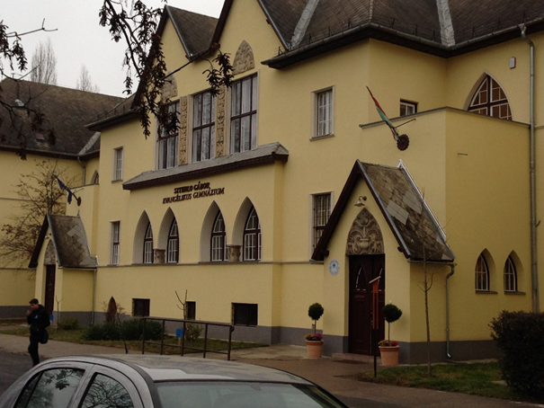
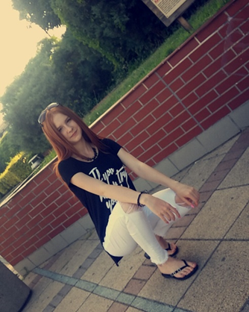
Früher, jetzt und meine Schule in Budapest

Slide 30
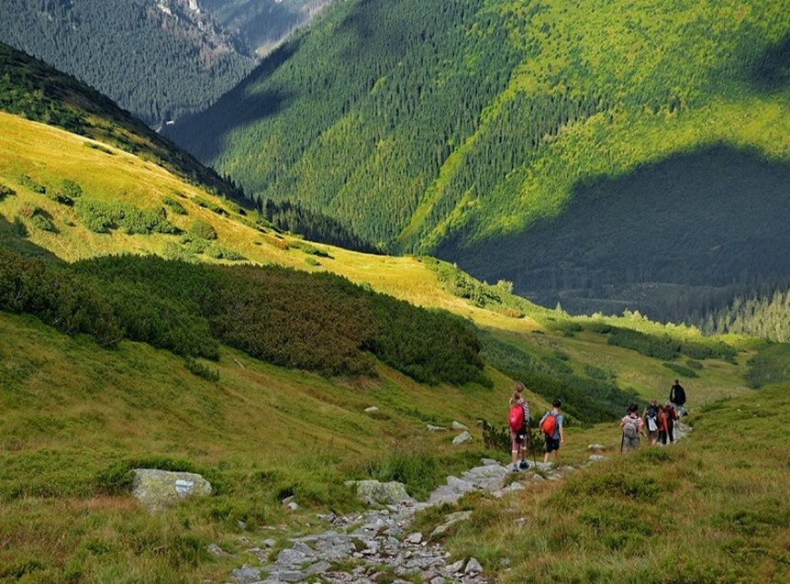
Familie und Hobbys
- Meine Eltern leben getrennt
- habe einen Bruder
- elf Tanten
- zwei Hunde (Lupi ist schwarz-weiß und Roxy ist weiß)
Musik hören
fernsehen
Rad fahren, wandern
Freunde treffen, ins Kino gehen, zur Party gehen
Sport treiben

Slide 31
Lieblings-
Lieblingsessen: Tortilla
Lieblingsgetränk: Tonic
Lieblingsmusik: Night Lovell: Still Cold
Lieblings-Rapper: G.W.M, Mario
Lieblingsfarbe: schwarz

